Slide 1
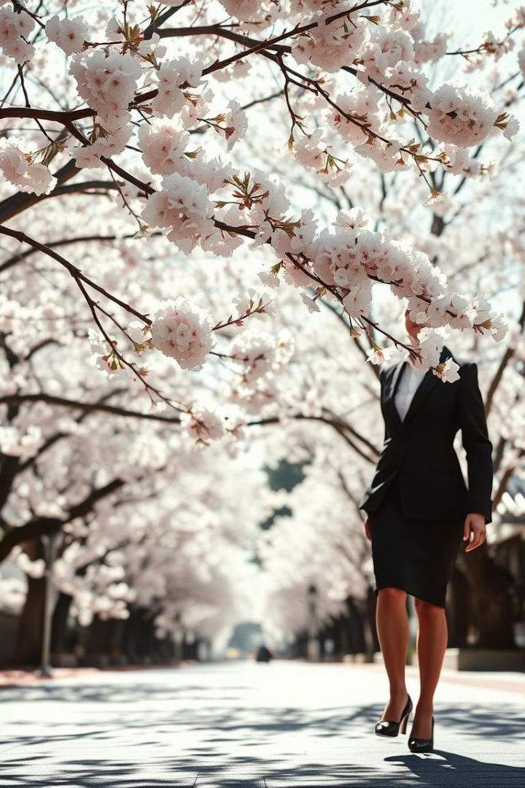
# 3월과 4월에 즐기는 일본의 다채로운 축제
일본의 3월과 4월은 봄기운이 완연하여 다채로운 축제가 열리는 시기입니다. 이 시기에는 일본 전통 문화를 체험하고 아름다운 봄 풍경을 만끽할 수 있습니다.

Slide 2
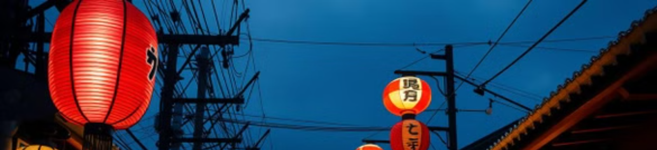
# 소개: 봄기운 가득한 일본 축제의 매력
3월과 4월에 일본에서 열리는 축제들은 특별합니다. 봄의 활기와 전통 문화가 어우러져 잊지 못할 추억을 선사합니다. 가족, 연인, 친구와 함께 즐겨보세요.

Slide 3
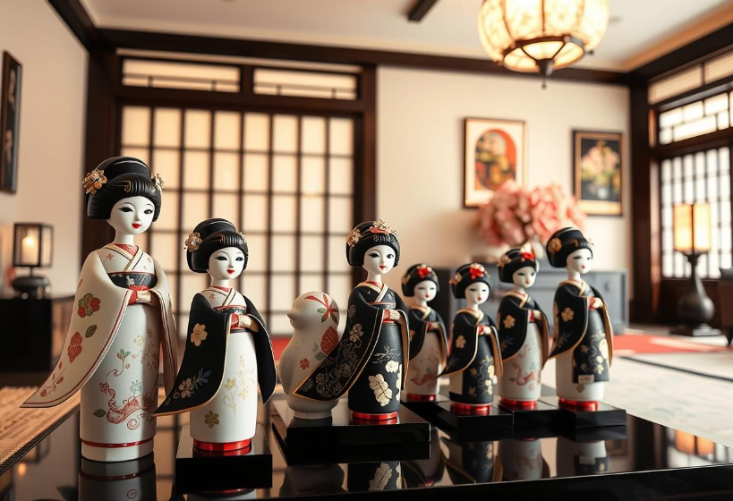
# 3월 축제 1: 히나마츠리 (雛祭り)
히나마츠리에는 특별한 유래와 의미, 그리고 풍습이 있습니다. 히나인형은 여자아이들의 액운을 막아주는 역할을 합니다. 복숭아 꽃은 장수와 행복을 상징합니다.
여자아이들의 건강과 행복을 기원하는 날
히나마츠리는 3월 3일에 열리는 여자아이들을 위한 축제입니다. 화려한 히나인형을 장식하고 복숭아 꽃을 감상하며 아이들의 건강과 행복을 기원합니다.

Slide 4
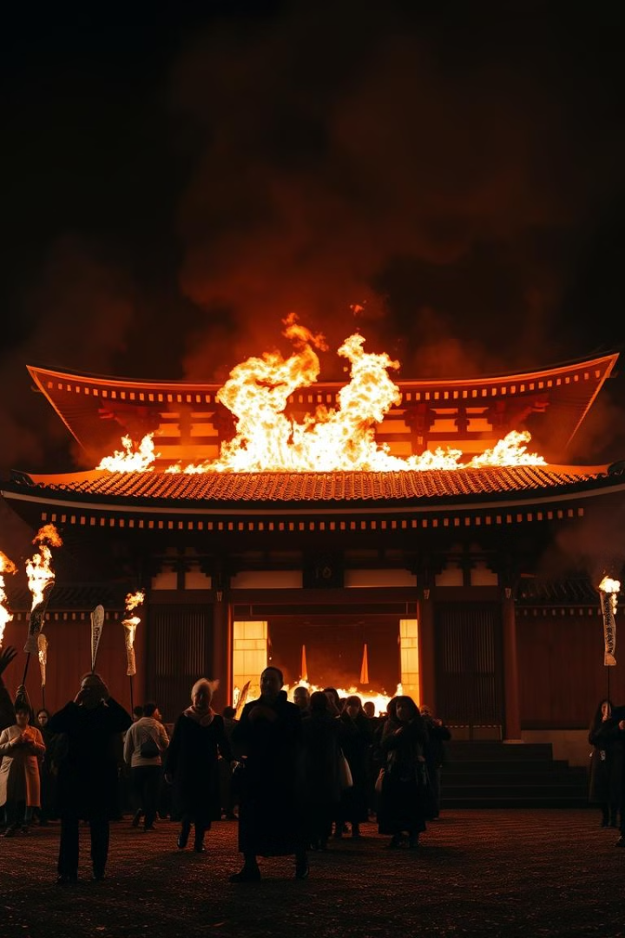
# 3월 축제 2: 오미즈토리 (お水取り)
나라 도다이지의 장엄한 불 축제
오미즈토리는 나라 도다이지에서 열리는 불 축제입니다. 횃불을 들고 뛰어다니는 모습은 장엄하고 신성한 분위기를 자아냅니다.

Slide 5
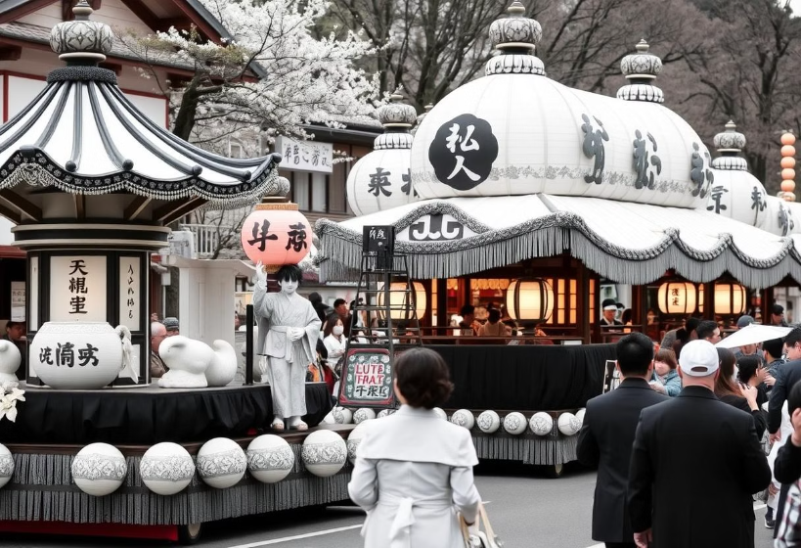
# 4월 축제 1: 타카야마 하루 마츠리 (高山春祭り)
타카야마 마츠리는 에도시대부터 이어져 온 역사 깊은 축제입니다. 춤과 음악, 행렬 등 다양한 볼거리를 제공합니다. 축제 기간 동안 많은 관광객이 방문합니다.
화려한 야타이와 행렬이 돋보이는 축제
타카야마 마츠리는 4월 14일과 15일에 열리는 봄 축제입니다. 화려하게 장식된 야타이와 전통 의상을 입은 사람들의 행렬이 볼거리입니다.

Slide 6
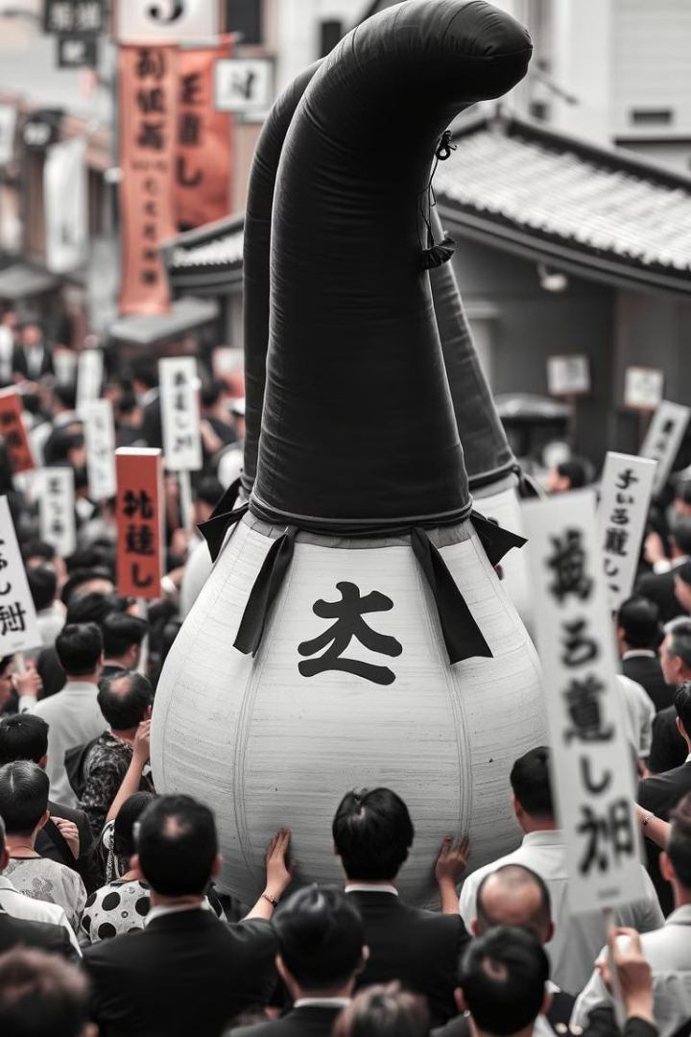
# 4월 축제 2: 카나마라 마츠리 (かなまら祭り)
성 건강과 다산을 기원하는 이색 축제
카나마라 마츠리는 가와사키에서 열리는 이색 축제입니다. 남근 모양의 가마를 메고 행진하며 성 건강과 다산을 기원합니다.

Slide 7
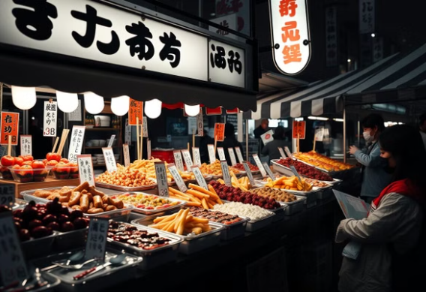
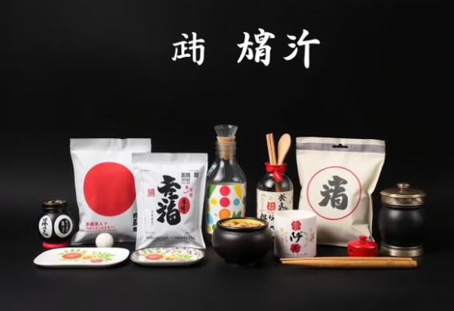
# 즐길 거리: 축제 음식과 기념품 소개
각 축제에서는 특별한 음식과 기념품을 만날 수 있습니다. 타코야키, 야키소바, 사탕 등 다양한 먹거리를 즐기고 전통 공예품을 기념품으로 구매해보세요.

Slide 8
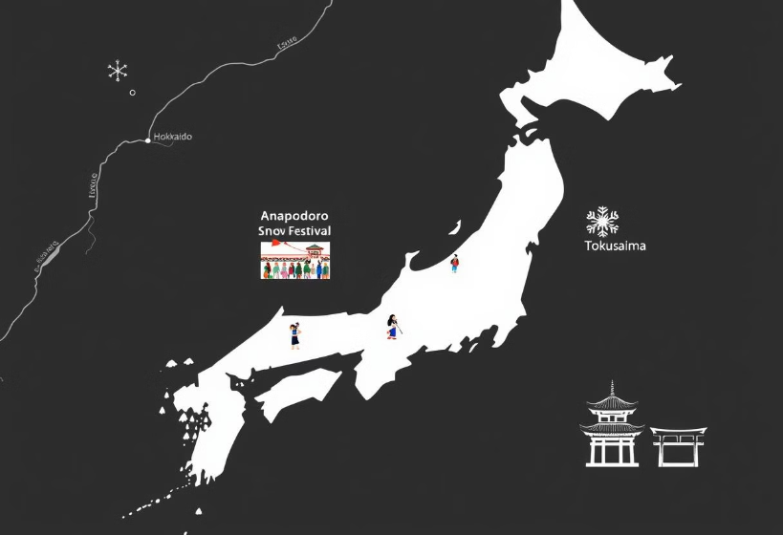
# 교통 정보: 각 축제 장소 가는 방법 안내
자가용 이용 시에는 주차 공간이 부족할 수 있으므로 대중교통 이용을 권장합니다. 축제 기간 동안에는 교통 통제가 있을 수 있으니 주의해야 합니다.
대중교통, 자가용 이용 시 주의사항
각 축제 장소는 대중교통이나 자가용으로 쉽게 찾아갈 수 있습니다. 대중교통 이용 시에는 혼잡을 피하기 위해 미리 시간표를 확인하는 것이 좋습니다.

Slide 9
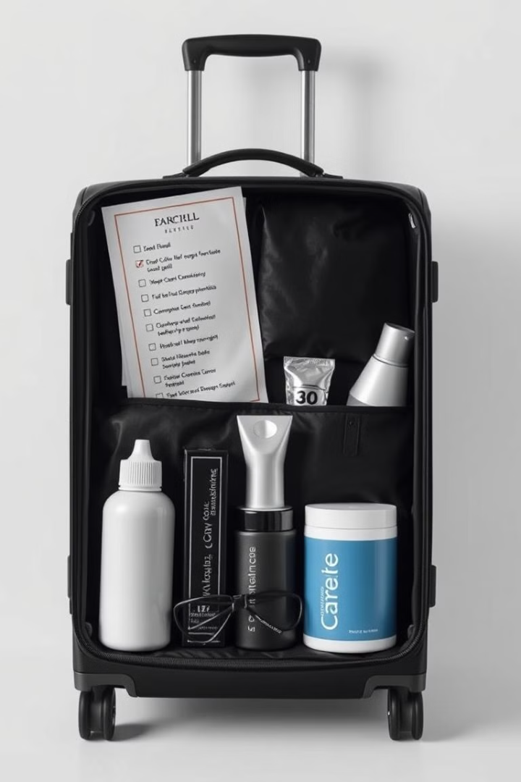
# 여행 팁: 축제 기간 숙소 예약 및 준비물
숙소 예약 시기, 챙겨야 할 준비물, 날씨 정보
축제 기간 동안에는 숙소 예약이 어려울 수 있으므로 미리 예약하는 것이 좋습니다. 편안한 신발, 우산, 여벌옷 등을 챙겨가면 좋습니다.

Slide 10
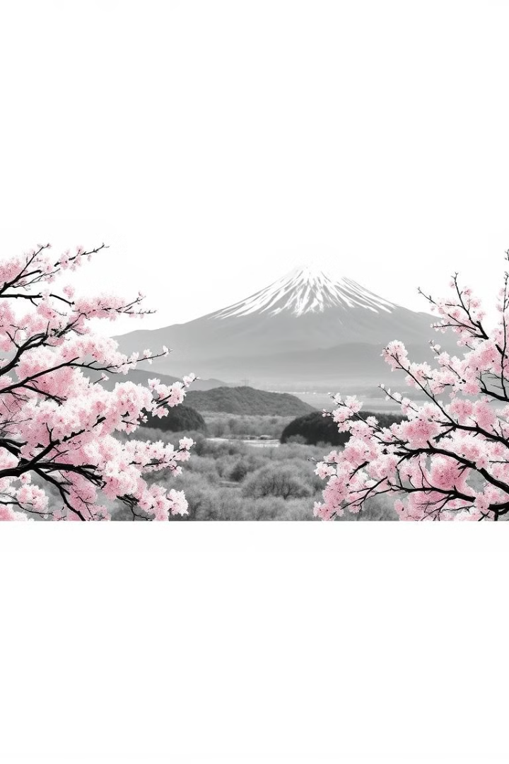
# 결론: 봄 축제와 함께 일본 여행을 더욱 풍성하게 즐기세요!
일본의 봄 축제는 잊지 못할 경험을 선사합니다. 다채로운 축제와 함께 일본 여행을 더욱 풍성하게 즐기세요. 궁금한 점이 있으시면 언제든지 질문해주세요! 감사합니다.

